Slide 1
РЕЙДЕРСТВО

Slide 2
Рейдерство — недружественное поглощение предприятия против воли его собственников, имеющих преимущественное положение в данном предприятии, и/или его руководителя. Захват бизнеса путём рейдерства называют «рейдерским захватом». К рейдерской деятельности также относят корпоративный шантаж.

Slide 3

Рейдерство — искусственное создание условий, позволяющих существенно уменьшить стоимость приобретения права собственности на актив (объект) группой лиц.

Slide 4
Причины развития рейдерства в России
1) Масштабная коррупция, слабость правоохранительной системы и судов.
2) Рост благосостояния, рост активов как производственных, так и недвижимости и земли.
3) Неэффективное использование собственности, потому что собственность в России не является неприкасаемой. Собственность - это то, что можно отнимать.
4). Низкий уровень предпринимательской культуры. Собственники компаний больше думают о развитии бизнеса и о взаимоотношениях с административными органами власти, и значительно реже - о потенциальном захвате.
5) Слабость рыночных институтов. Рыночные институты, по мнению экспертов, не являются сегодня настоящими регуляторами в рыночной среде.
6) Равнодушное, а местами даже агрессивное отношение общества к бизнесменам и в принципе к частной собственности.

Slide 5
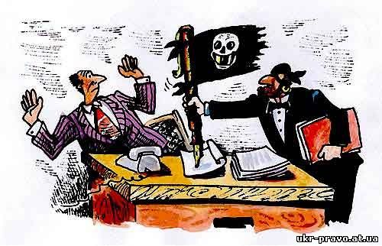
Современное российское рейдерство принято разделять на
«белое» — в рамках закона. По мнению некоторых исследователей, в России основная масса «белой» рейдерской деятельности сводится к корпоративному шантажу, то есть созданию с помощью миноритарного пакета акций помех для нормальной работы предприятия в расчёте на то, что руководство компании выкупит этот пакет по завышенной цене, чтобы избавиться от шантажиста. Слабость российских правовых норм и процедур приводит к предпочтительности других видов рейдерства, если целью является захват предприятия.
«серое» — с нарушением гражданско-правовых норм.
«чёрное» — с нарушением уголовного законодательства.

Slide 6

В российской практике существуют несколько законных способов лишить владельца контрольного пакета управления акционерным обществом, а также много существенно отличающихся от рейдерской практики в других странах:
(законный) владелец контрольного пакета добровольно продаёт свои акции;
(законный) собрание акционеров принимает решение о дополнительном выпуске акций, и захватчик приобретает их;
(законный) акционер лишается своих акций за долги в силу судебного решения;

Slide 7
подкуп генерального директора общества с выводом активов из компании;
подкуп генерального директора общества с продажей им контрольного пакета акций;
проведение акционерного собрания без кворума с решениями о назначении нового руководства и дополнительном выпуске акций, после которого контрольный пакет переходит к рейдеру;
незаконный перевод акций реестродержателем;
подделка соглашения о продаже акций с предъявлением его в реестре;
подделка долгового обязательства с предъявлением его в суде и получение решения о взыскании;
подкуп генерального директора с формированием фиктивной задолженности;
подкуп генерального директора с доведением компании до банкротства;
путём оспаривания приватизации: условия для такого рейдерства создаются в тот момент, когда предприятие приватизируется незаконным путём.

Slide 8
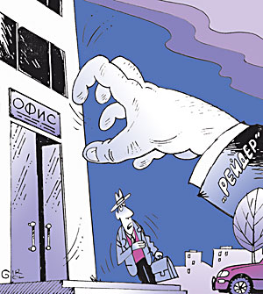
Способы защиты от рейдерства
Для усложнения рейдерской деятельности обычно рекомендуются следующие меры:
наличие чёткой схемы управления предприятием;
регулярная проверка состояния документов о регистрации, поддержка связи с местными регистрирующими органами;
прозрачность собственности и адекватная капитализация предприятия;
совпадение юридического и фактического адреса компании; в случае использования нескольких адресов, обязание регистрирущего органа высылать расписку о получении документов на регистрацию по обоим адресам.
диверсификация

Slide 9
В российских условиях предприятия часто захватываются не в производственных целях, а для овладения их недвижимостью. При этом производство обычно уничтожается. Согласно высказываниям в 2006 году президента России В. В. Путина, а также исследованию «Центра политических технологий», опубликованному в мае 2008 года, рейдерство в его нынешнем виде в России снижает её привлекательность для инвестиций.

